Slide 1





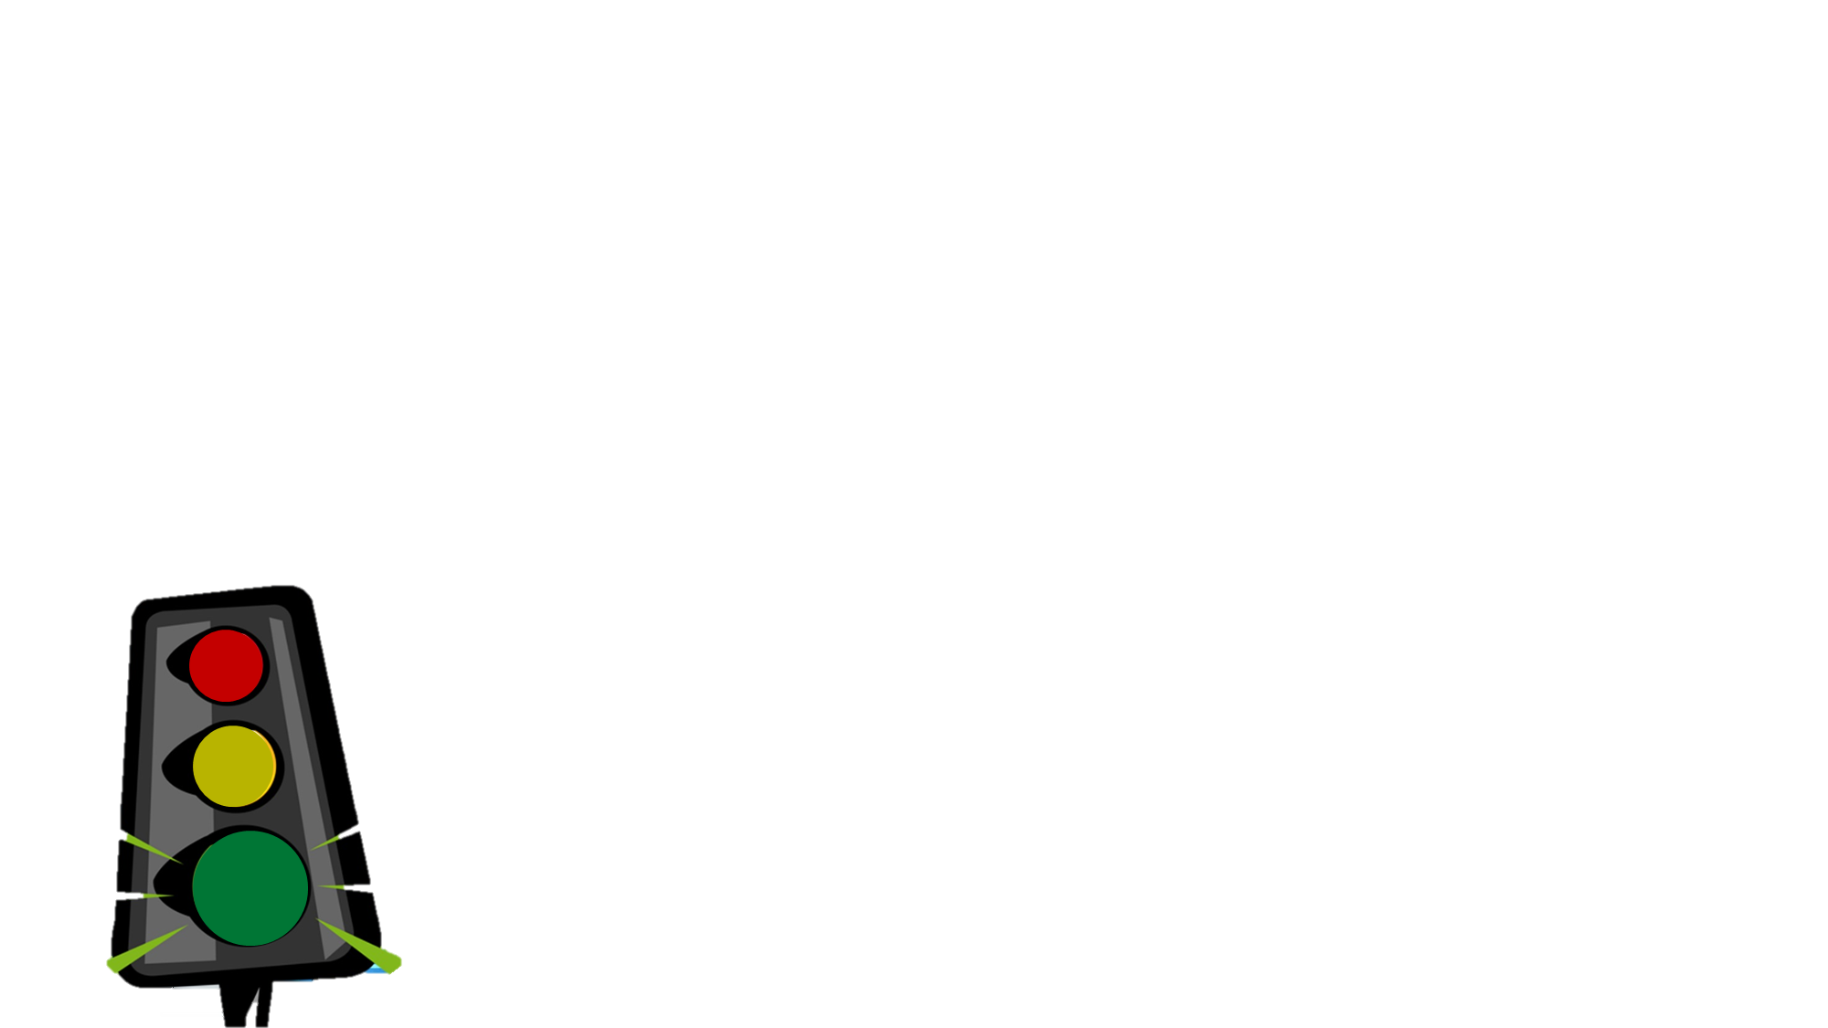
BÀI 20: SỰ NHIỄM ĐIỆN DO CỌ XÁT
ST

Slide 2
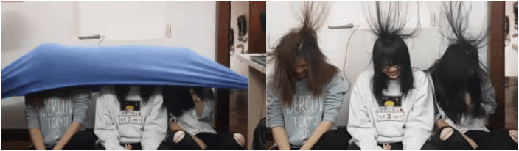
Hình ảnh trò chơi

Slide 3
I. VẬT NHIỄM ĐIỆN
II. GIẢI THÍCH SƠ LƯỢC VỀ SỰ NHIỄM ĐIỆN DO CỌ XÁT
TÌM HIỂU MỘT VÀI HIỆN TƯỢNG THỰC TẾ
BÀI TẬP VẬN DỤNG

Slide 4
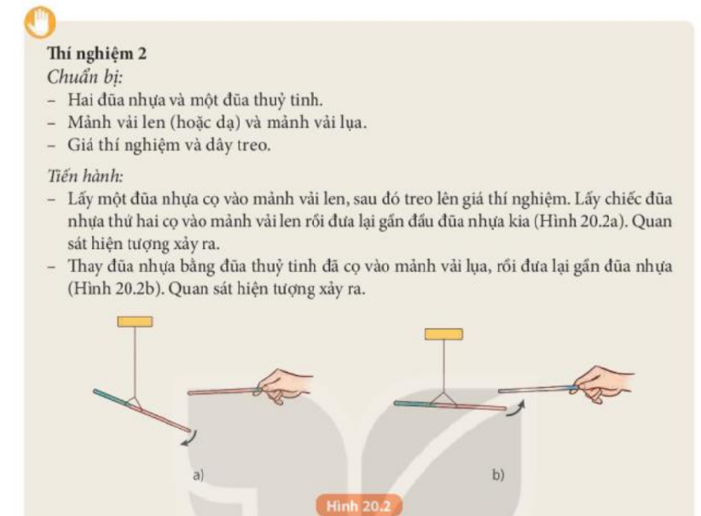
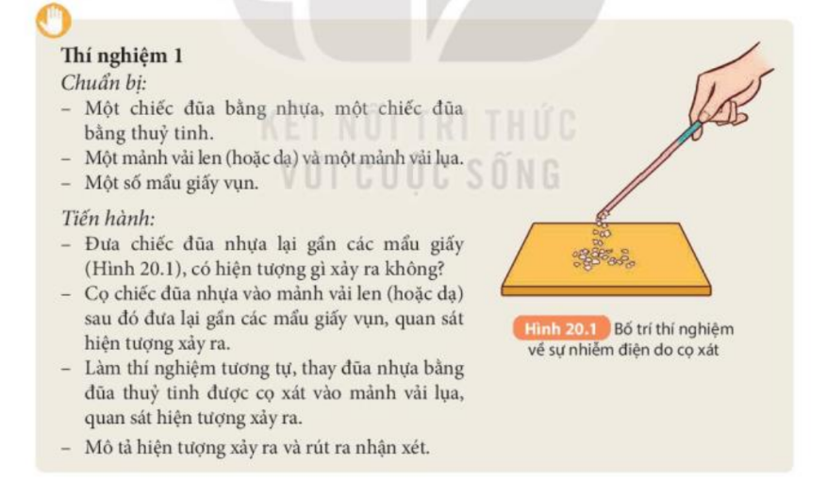

Slide 5
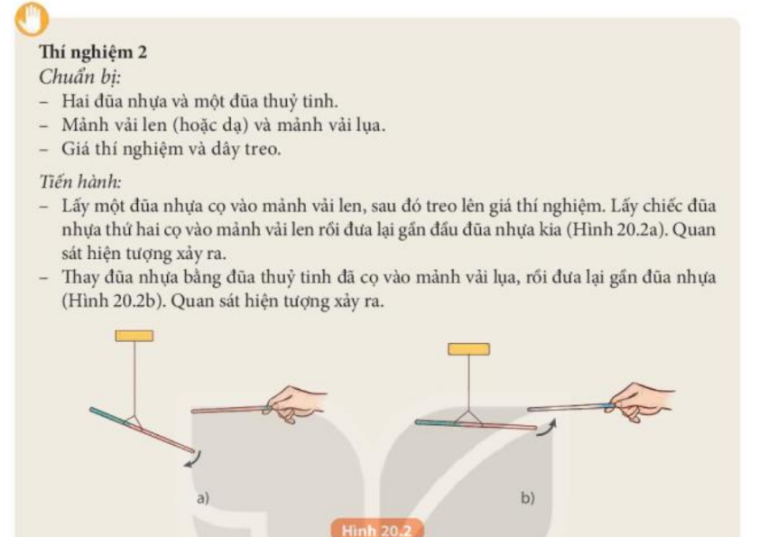

Slide 6

Từ các kết quả thí nghiệm, rút ra nhận xét gì ?

Slide 7
Điện tích trên đũa thủy tinh có cùng loại với điện tích trên đũa nhựa không ?

Slide 8
Các điện tích cùng loại và khác loại tác dụng với nhau như thế nào ?

Slide 9


Trả lời câu hỏi ở phần mở bài ?

Slide 10
NHIỆM VỤ
Thảo luận để trả lời
+) Nguyên tử có cấu tạo như thế nào? Vẽ hình mô tả cấu tạo của nguyên tử
+) Các electron trong nguyên tử dịch chuyển như thế nào ?.
2. Trả lời các câu hỏi – bài tập

Slide 11
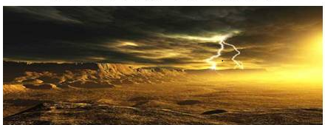

Slide 12


BÀI 1
Tại sao trong các nhà máy sản xuất đồ bông vải sợi, người ta thường đặt trên tường những tấm kim loại lớn đã được nhiễm điện?

Slide 13
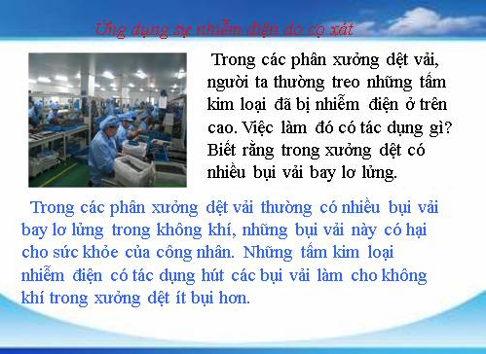

Slide 14
BÀI 2
Chọn câu trả lời sai?
A. Hai vật cọ xát với nhau, kết quả hai vật nhiễm điện trái dấu
B. Bình thường, nguyên tử trung hoà về điện
C. Các điện tích cùng dấu hút nhau, khác dấu đẩy nhau
D. Vật bị nhiễm điện do nó thừa hoặc thiếu elêctrôn
đã được nhiễm điện?

Slide 15
BÀI 3
Trong kĩ thuật sơn xì (gọi là sơn tĩnh điện), để tiết kiệm sơn và nâng cao chất lượng lớp sơn, người ta làm như thế nào?
A. Nhiễm điện cho sơn
B. Nhiễm điện cho chi tiết muốn sơn
C. Nhiễm điện trái dấu cho sơn và chi tiết muốn sơn
D. Nhiễm điện cùng dấu cho sơn và chi tiết muốn sơn.

Slide 16
BÀI 4
Những hiện tượng nào sau đây không liên quan đến sự nhiễm điện do cọ xát?
A. Bụi bám vào mép cánh quạt ( nhiều nhất là phần mép cánh chém vào không khí).
B. Trong cơn dông thường xuất hiện sấm, chớp, sét.
C. Thổi mạnh vào mặt bàn bụi bay đi.
D. Vào những ngày trời hanh khô dùng khăn khô để lau mặt gương, mặt ti vi. Sau khi lau xong ta thấy vẫn có nhiều bụi vải bám vào

Slide 17
DẶN DÒ VỀ NHÀ
Tìm hiểu sự nhiễm điện do cọ xát có ứng dụng như thế nào trong thực tiễn.
Học thuộc nội dung chính của bài
Xem trước bài 21: Dòng diện. Nguồn điện

